Slide 1
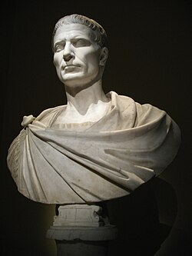
Ιστορικό Πλαίσιο – Ιούλιος Καίσαρας
Ρωμαϊκή Εποχή & Ελισαβετιανή Αγγλία
Προτομή του Ιουλίου Καίσαρος, Βιέννη, Μουσείο Ιστορίας της Τέχνης. https://el.wikipedia.org/wiki/%CE%99%CE%BF%CF%8D%CE%BB%CE%B9%CE%BF%CF%82_%CE%9A%CE%B1

Slide 2
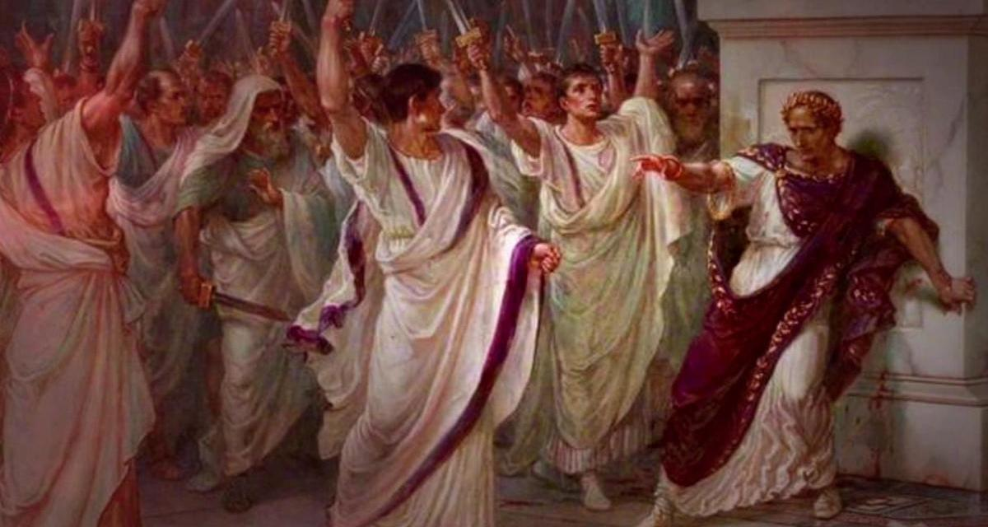
Ρωμαϊκή Εποχή – Εισαγωγή
Τέλος Ρωμαϊκής Δημοκρατίας (1ος αι. π.Χ.)
Περίοδος πολιτικής αστάθειας και εμφυλίων πολέμων
Άνοδος ισχυρών στρατηγών

Slide 3
Πολιτική Κατάσταση στη Ρώμη
Αποδυνάμωση δημοκρατικών θεσμών
Συγκρούσεις μεταξύ Μάριου, Σύλλα, Πομπήιου, Καίσαρα
Φόβος για εγκαθίδρυση τυραννίας

Slide 4
Ο Ιούλιος Καίσαρας
Στρατηγός με μεγάλη δημοτικότητα
Επιτυχίες στη Γαλατία
Αντιπαράθεση με τη Σύγκλητο
Δολοφονία το 44 π.Χ. από συνωμότες

Slide 5
Κοινωνία & Αξίες στη Ρώμη
Έμφαση στην τιμή και την αρετή
Η ρητορική ως πολιτικό όπλο
Η έννοια της res publica

Slide 6
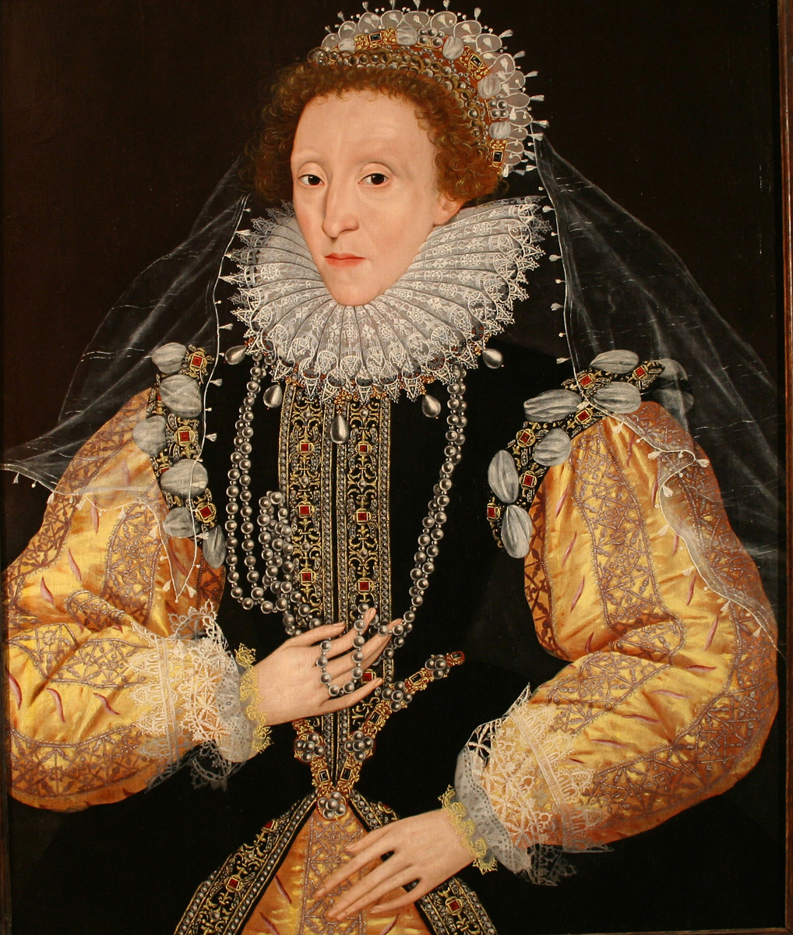
Ελισαβετιανή Αγγλία – Εισαγωγή
Τέλη 16ου αιώνα
Βασιλεία Ελισάβετ Α΄
Περίοδος σχετικής σταθερότητας

Slide 7
Πολιτική Κατάσταση στην Αγγλία
Αβεβαιότητα διαδοχής
Φόβος για συνωμοσίες και προδοσίες
Έντονη πολιτική ευαισθησία

Slide 8
Κοινωνία & Κουλτούρα στην Αγγλία
Πολιτιστική άνθηση: θέατρο, ποίηση, εξερευνήσεις
Δημοτικότητα ιστορικών και πολιτικών έργων
Το θέατρο ως χώρος πολιτικού σχολιασμού

Slide 9
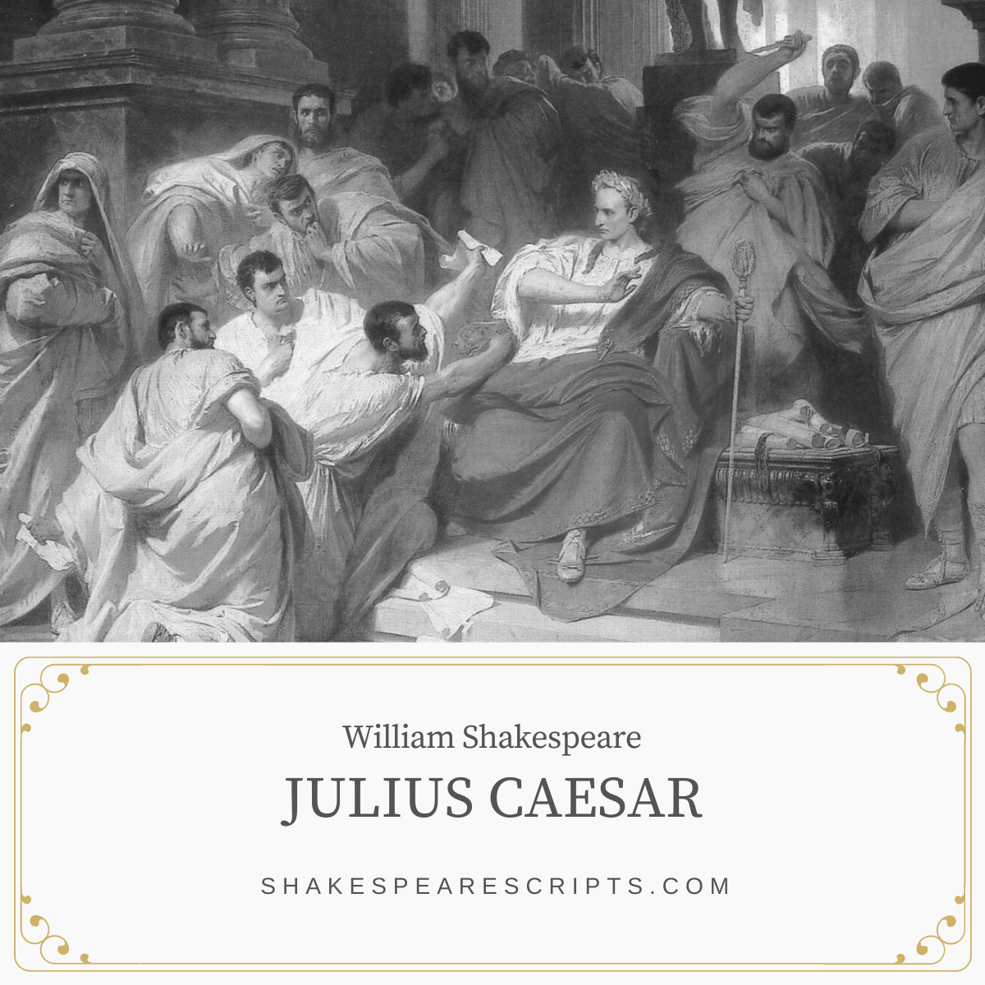
Γιατί ο Σαίξπηρ γράφει τον Ιούλιο Καίσαρα
Η Ρώμη ως καθρέφτης της Αγγλίας
Θέματα εξουσίας, προδοσίας, ηθικής ευθύνης
Ασφαλής τρόπος σχολιασμού σύγχρονων ζητημάτων

Slide 10
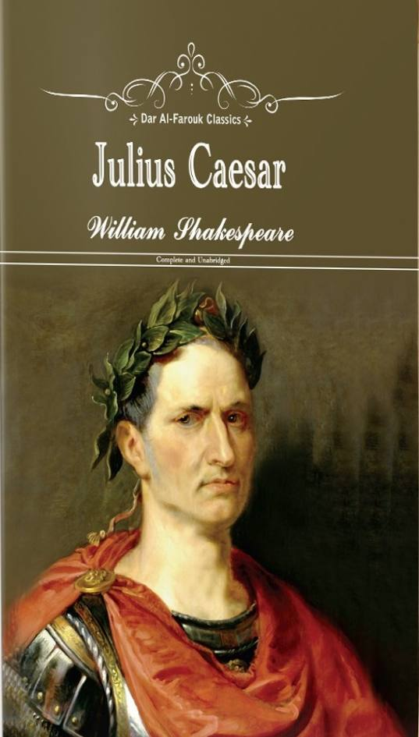
Σύνδεση των Δύο Κόσμων
Ρώμη: κρίση Δημοκρατίας | Αγγλία: αβεβαιότητα διαδοχής
Φόβος τυραννίας | Φόβος πολιτικής ανατροπής
Εμφύλιοι πόλεμοι | Συνωμοσίες και προδοσίες
Ρητορική ως όπλο | Θέατρο ως σχολιασμός

Slide 11
Συμπέρασμα
Ο Σαίξπηρ χρησιμοποιεί την ιστορία για να σχολιάσει την εποχή του
Η διαχρονικότητα του έργου βασίζεται στα κοινά πολιτικά και ηθικά διλήμματα

